Slide 1

Qu’est-ce que la cohésion sociale ?
Raphaël WINTREBERT
Séminaire DEAL | 09 juin 2015

Slide 2
Plan de notre intervention
Présentation du CRPV Guyane
Interroger une notion floue : la « cohésion sociale »
Pourquoi parle-t-on de plus en plus de cohésion sociale ?
Les grandes approches théoriques de la cohésion sociale

Slide 3
Interroger une notion floue : la « cohésion sociale »
Quels sont les mots ou expressions qui vous viennent à l’esprit lorsqu’on vous parle de « cohésion sociale » ?

Slide 4
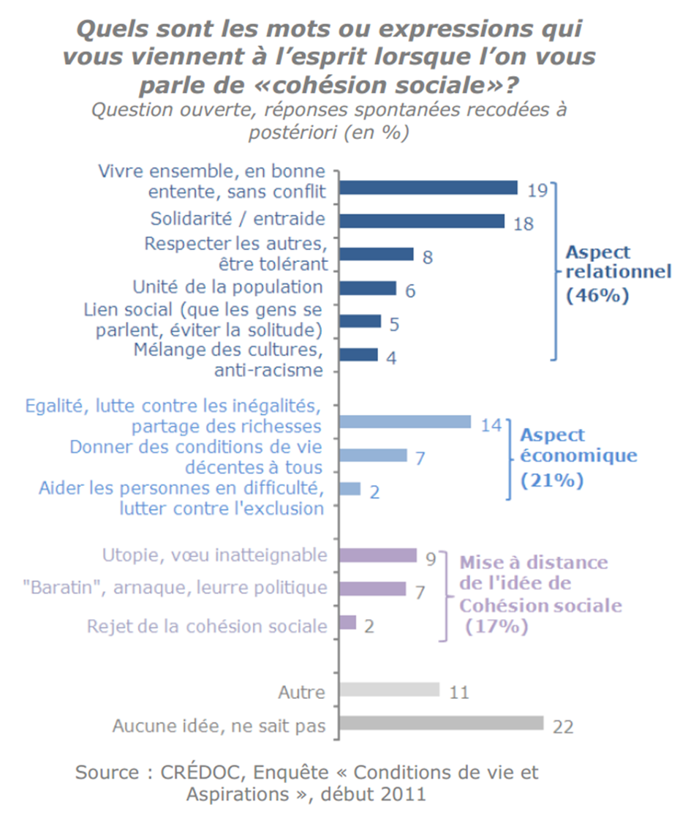
Interroger une notion floue : la « cohésion sociale »
Source : Sandra Hoibian, « Baromètre de la cohésion sociale », Etude réalisée à la demande de la Direction Générale de la Cohésion Sociale, Mission Analyse stratégique, synthèse et prospective, juin 2011.

Slide 5
Interroger une notion floue : la « cohésion sociale »
Qu’est-ce qui contribue selon vous le plus à la cohésion sociale ?

Slide 6
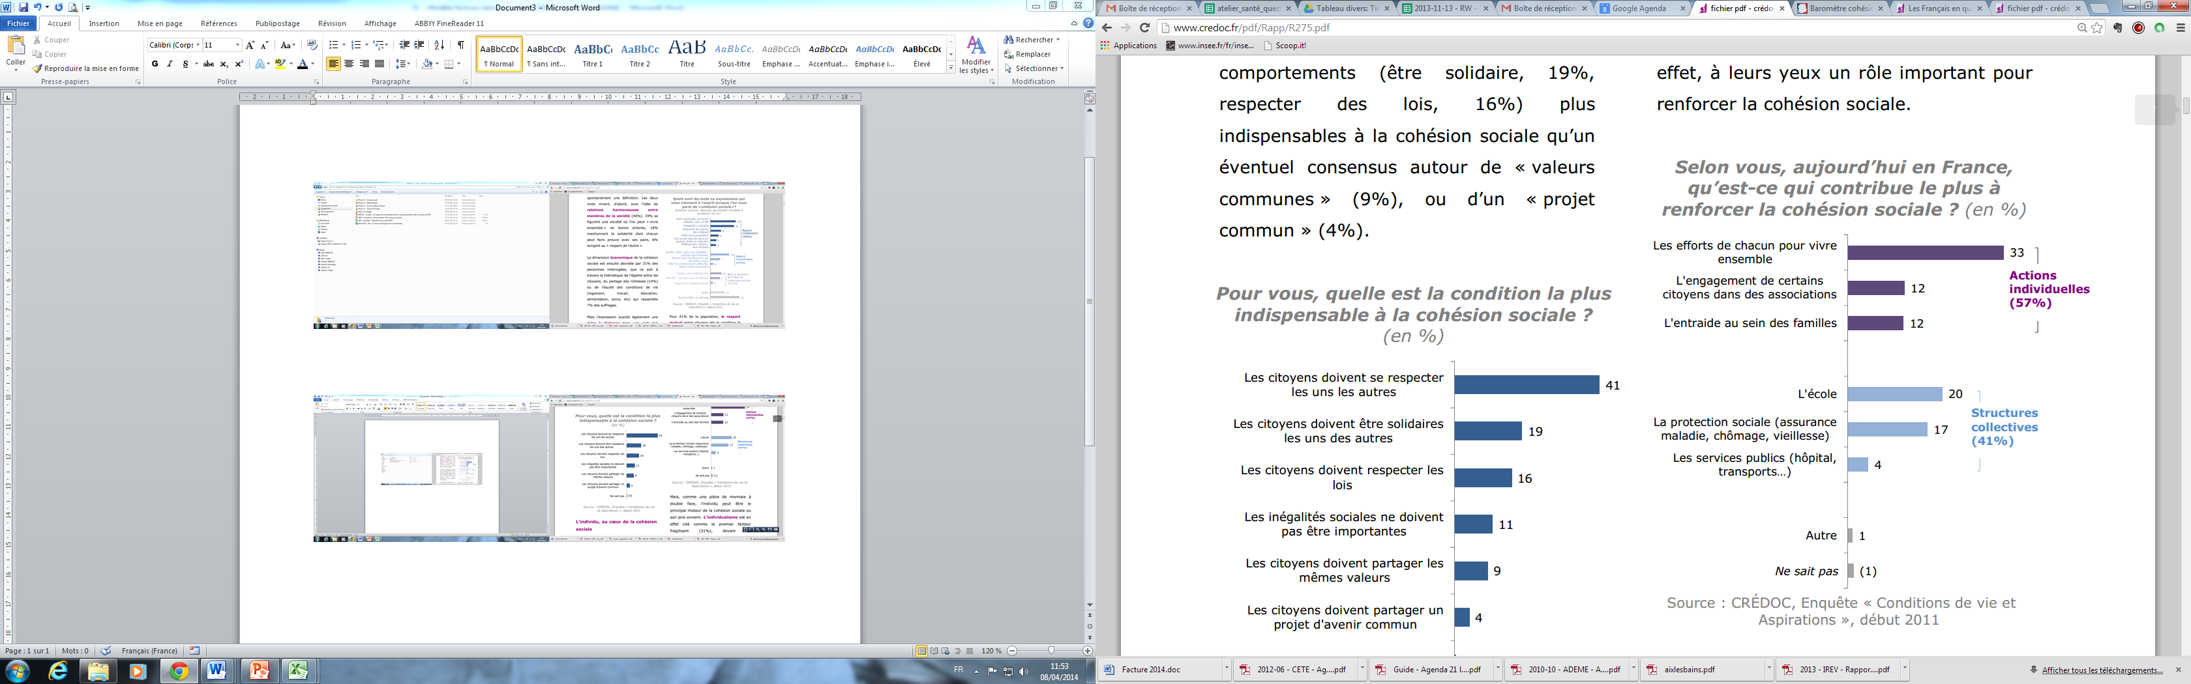
Interroger une notion floue : la « cohésion sociale »

Slide 7
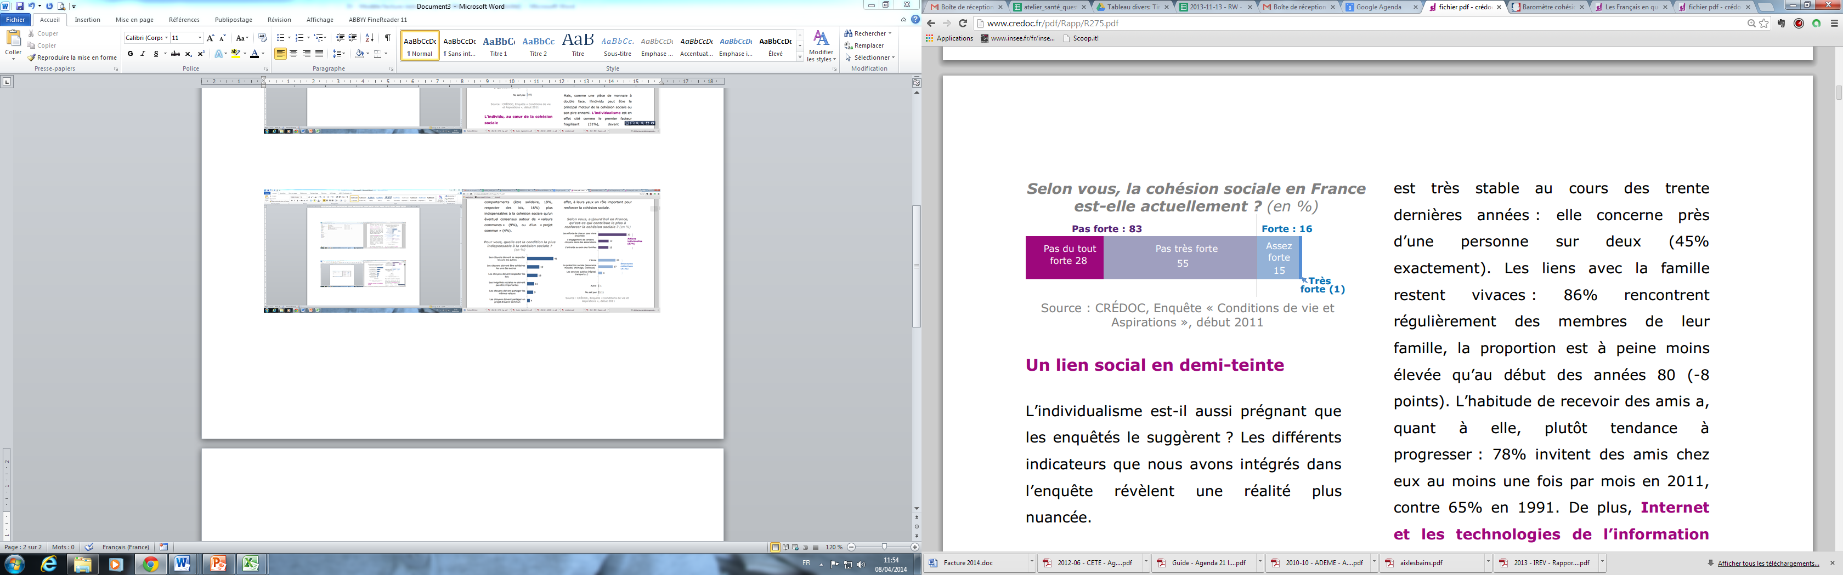
Interroger une notion floue : la « cohésion sociale »
Et en Guyane ?

Slide 8
Pourquoi parle-t-on de plus en plus de cohésion sociale ?
Entre politiques sociales et civisme : une expression floue
« La cohésion sociale semble, à bien des égards, un concept mou aux contours flous. Il désigne tantôt des politiques sociales plus ou moins novatrices, tantôt le civisme et la participation démocratique à la vie de la société locale ou nationale. » (Jacques Donzelot, « Refonder la cohésion sociale », 2006, p.4. )
Il n’y a pas de façon unique de comprendre même les diverses dimensions des définitions de la cohésion sociale → variations en fonction des problèmes considérés et des individus et des organismes qui en parlent
L’objectif fort de la cohésion sociale est le lien social ➔ faire « tenir ensemble » les différentes composantes de la société, en faisant de la lutte contre l’exclusion l’objectif central et de la participation, entre autres, un des moyens de l’action.

Slide 9
Pourquoi parle-t-on de plus en plus de cohésion sociale ?
L’emploi de plus en plus fréquent de ce terme / concept est du à 2 facteurs :
1/ l’écart croissant entre l’égalité politique et l’inégalité économique
Terme de plus en plus utilisé avec le développement d’un ensemble de problèmes : difficultés d’intégration de certains groupes sociaux, chômage, délinquance, échec scolaire, problèmes des banlieues, délocalisations ➔ une incertitude économique, peur de la dégradation socioéconomique
2/ son utilisation par les pouvoirs publics / institutions
Cf. Union européenne

Slide 10
Les grandes approches théoriques de la cohésion sociale
D’un point de vue conceptuel je distinguerais 3 types de modèles :
1/ Les modèles dits « sociétaux » qui font de la cohésion sociale une propriété sociétale et l’expliquent à partir des structures sociales
➔ Paradigme « intégrationniste »
2/ Les modèles de type « individualiste »
Le modèle « individualiste communautaire »
Le modèle « individualiste libéral »
Le contrat politique et la participation
3/ Les modèles d’interdépendance
La confiance et le « capital social » comme modèle de cohésion
→ Toutes sociétés (en tous cas les sociétés occidentales) combinent les 3 à des degrés variables ; elles articulent les dimensions sociétales et individualistes.

Slide 11
Qu’est-ce que le « vivre ensemble » en Guyane ? Quelle mise en œuvre de politique publique ?
1/ Une dynamique démographique exceptionnelle depuis 25 ans
2/ Transformations des structures et des relations familiales
➔ Soutenir les parentalités
3/ Une société de plus en plus inégalitaire… et violente
Prendre en compte les dimensions à la fois urbaines et sociales pour agir auprès des populations les plus vulnérables
Accompagner les populations immigrées et leurs descendants
4/ Des habitants peu écoutés et entendus
Développer la participation des habitants
5/ Les nouvelles opportunités institutionnelles et politiques
Collectivité territoriale de Guyane
Fonds européens 2015-2020
Réforme de la politique de la ville 2015-2020

Slide 12
Qu’est-ce que le « vivre ensemble » en Guyane ? Quelle mise en œuvre de politique publique ?
De très nombreux décrochages socio-économiques par rapport aux autres départements français
(source : Insee/indicateurs départementaux)

Slide 13
Qu’est-ce que le « vivre ensemble » en Guyane ? Quelle mise en œuvre de politique publique ?
Annexes

Slide 14
Qu’est-ce que le « vivre ensemble » en Guyane ?
Quelle mise en œuvre de politique publique ?
La notion de cohésion sociale limitée au respect de la diversité culturelle
« La cohésion sociale
Jusqu’ici, les communautés qui vivaient en Guyane, ont entretenu peu de relations entre elles, hormis des relations économiques. Aussi demeurent-elles relativement cloisonnées.
Cela favorise l’exclusion sociale, contre laquelle les politiques menées jusqu’à ce jour sont peu efficaces. En effet, en comparaison avec la forte précarité observée en Guyane, les aides accordées demeurent relativement faibles. A cela vient s’ajouter un ensemble de difficultés récurrentes. L’insuffisance et la précarité des aides accordées aux organismes de lutte contre l’exclusion n’encouragent pas la création de nouvelles structures d’accueil pour les exclus et les jeunes délinquants. Quant à l’encadrement social, il fait cruellement défaut, et le problème est aggravé lorsqu’il s’agit de la prise en charge des problèmes spécifiques aux populations immigrées.
L’augmentation rapide du nombre d’exclus, la montée de la délinquance chez les jeunes et l’accroissement de l’insécurité, tels sont quelques-uns des effets négatifs qui peuvent être constatés aujourd’hui »
(Conseil régional de Guyane, « Agenda 21 régional de la Guyane », Document de travail, juin 2005, p.62)

Slide 15
Qu’est-ce que le « vivre ensemble » en Guyane ? Quelle mise en œuvre de politique publique ?
« Crise de l’identité culturelle
Les sociétés et les cultures de Guyane sont confrontées à la gestion d’un lourd passé historique, qui est lié à l’effacement total ou partiel de certaines cultures. Cela est la conséquence des contacts avec les civilisations occidentales. Les problèmes que pose cette confrontation ne sont pas appréhendés d’une façon assez dynamique et positive. La coexistence d’expressions culturelles diverses et leur métissage posent la question de l’identité guyanaise. On constate un appauvrissement des connaissances et des savoir-faire traditionnels ; la principale raison en est la perte de repères culturels dans de nombreuses communautés. »
Conseil régional de Guyane, « Agenda 21 régional de la Guyane », Document de travail, juin 2005

Slide 16
Qu’est-ce que le « vivre ensemble » en Guyane ? Quelle mise en œuvre de politique publique ?
Comprendre les relations familles pour comprendre la société guyanaise ➔ les transformations d’une société sont toujours liées aux transformations des familles, et inversement
Existe-t-il un seul type de famille dans le monde ? Si non, quelles peuvent être les différences ?
Quelle(s) famille(s) en Guyane ?
 | Famille :
Egalitaire | Inégalitaire
Famille : | Autoritaire | Famille communautaire Chine, Russie | Famille souche Allemagne, Japon, Corée Alsace, Lyonnais, Bretagne, Sud-Ouest
Non-autoritaire | Famille nucléaire Ile de France, Marseille | Famille nucléaire absolue Angleterre, Etats-Unis Limousin

Slide 17
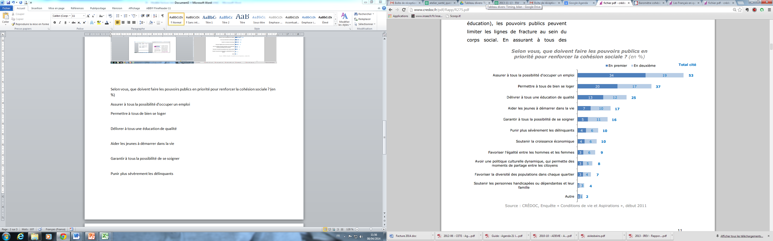
Interroger une notion floue : la « cohésion sociale »

Slide 18
Qu’est-ce que le « vivre ensemble » en Guyane ? Quelle mise en œuvre de politique publique ?
Un exemple de démarche intégrée et participative : la Gestion Urbaine de Proximité (GUP)

Slide 19
Qu’est-ce que le « vivre ensemble » en Guyane ? Quelle mise en œuvre de politique publique ?
Qu’est-ce que la GUP?
La GUP : Gestion Urbaine de Proximité, est un outil mis en place par l’Etat dès les années 90 afin de combler les erreurs de gestion sur le parc locatif social.
Dans le cadre du PNRU (Programme National de Rénovation Urbaine), il s’agit d’une démarche obligatoire qui contribue à la réussite du projet ANRU, vise à améliorer l’image du quartier rénové et favorise la pérennisation des investissement réalisés.
Les habitants sont au cœur du dispositif
Il s’agit d’améliorer la qualité de vie des habitants en:
Améliorant la gestion des services et des équipements existants et futurs (anticipation des modalités de gestion)
Adaptant les modalités de gestion du quartier renouvelé en fonction des usages et des besoins des habitants
Impliquant les habitants dans la transformation de leur quartier en amont, pendant et en aval
Comment?
En favorisant une coopération renforcée entre tous les acteurs concernés par la gestion des quartiers.

Slide 20
Qu’est-ce que le « vivre ensemble » en Guyane ? Quelle mise en œuvre de politique publique ?
Domaines d’intervention
Propreté Voierie Déchets Espaces verts Tranquillité publique Insertion professionnelle Etc…
Les acteurs de la GUP
Habitants Commune (Services techniques, Politique de la ville, PRU) Intercommunalité Bailleurs sociaux Régie de quartier Services déconcentrés de l’Etat Personnel de proximité Gestionnaires d’équipements et de commerces Responsables d’entreprises Syndic de copropriétés Conseil général, Conseil Régional…

Slide 21
Les différents types de gestion au sein de la GUP
LA GESTION TECHNIQUE (habitat et vie sociale)
· La maintenance du bâti : réhabilitation, entretien courant, réparations,
· L’environnement du bâti : entretien des espaces verts, mobilier urbain,
· Les services du génie urbain : éclairage, voirie, stationnement,
ramassage des déchets, tri sélectif.
LA GESTION DE PROXIMITE
· La gestion et l’organisation des espaces et équipements collectifs : terrains de sport, théâtre, Maison de la Jeunesse et de la Culture, place publique…,
· L’accessibilité et les mobilités ville/quartier : desserte par les transports collectifs, circulation intra quartier, mails piétonniers…,
· Services commerciaux,
· Services d’accueil, gardiennage, tranquillité, sécurité.
Mais aussi
LA GESTION SOCIALE (accompagnement social) – GUSP
· Accessibilité et offre de services publics et sociaux : Poste, école, police, Caisse Allocations Familiales, services de santé, justice…,
· La gestion locative (gestion des impayés, contrat de location, informations sur le détail des charges locatives),
· Accueil des nouveaux arrivants par les organismes bailleurs,
· Informations et communication avec les habitants,
· Animation et vie associative,
· Soutien aux initiatives des habitants,
· Insertion et accompagnement des publics en difficulté
Quel lien entre GUP et développement durable/ Agenda 21?
La GUP est un moyen de promouvoir les enjeux du développement durable au cœur des quartiers.
Les démarches GUP peuvent ainsi être intégrées aux démarches agenda 21 quand elles sont déclinées à l’échelle des quartiers.
Respect de l’environnement:
Démarche à long terme, qui vise de plus en plus à utiliser des méthodes réduisant l’empreinte énergétique et environnementale
Qualité et régularité d’entretien des équipements, limitant leur dégradation et prolongeant leur niveau de vie
Optimisation des systèmes de gestion qui participent à la réduction des coûts d’entretien.
Cohésion sociale:
Implication des habitants et valorisation de la cohésion social au sein des quartiers

Slide 22
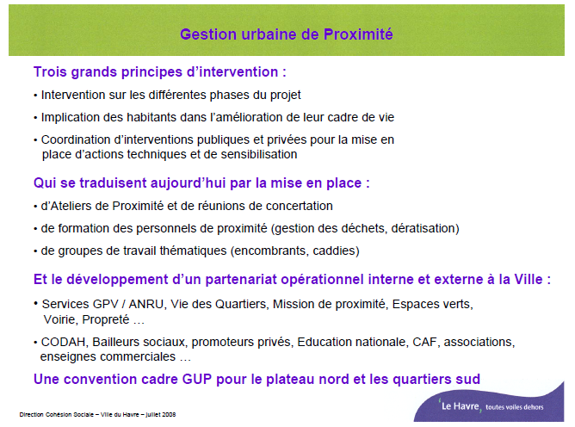
L’EXEMPLE DE LA GUP DU HAVRE – Dans le cadre de son PRU
En Guyane, les trois communes ANRU: Cayenne, Matoury et Kourou ont entamé la mise en place de la GUP
Aucune n’a opérationnellement été mise en place

Slide 23
LES ETAPES DE LA MISE EN PLACE DE LA GUP
Prise en compte de la conception d’un projet urbain sur son territoire: objectifs et enjeux territoriaux ?
En Guyane, les trois communes ANRU: Cayenne, Matoury et Kourou ont entamé la mise en place de la GUP
Aucune n’a opérationnellement été mise en place à ce jour.

Slide 24
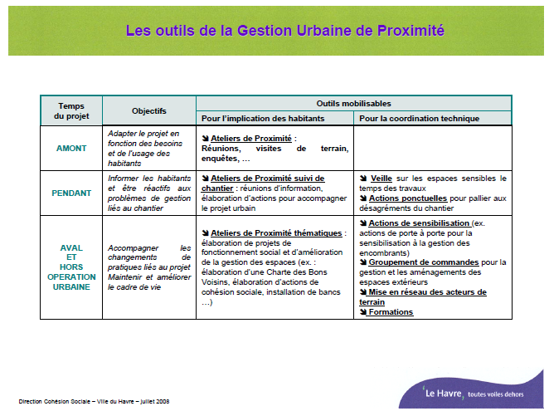

Slide 25
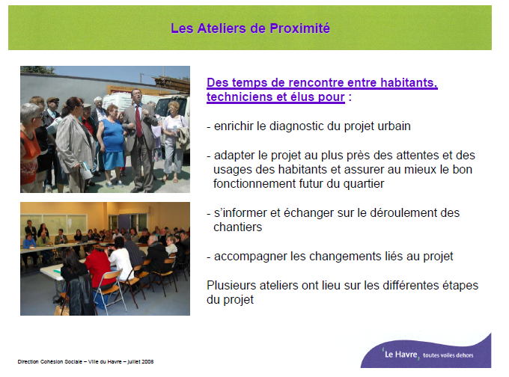

Slide 26
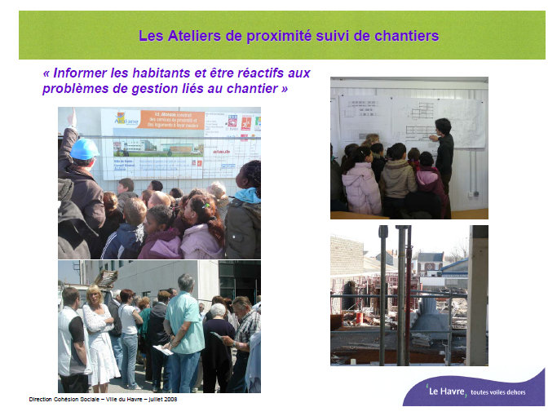

Slide 27
